Slide 1
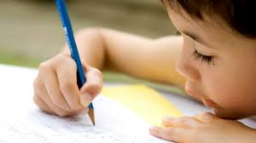
Grafomotricidad
Actividad Medio Mayor

Slide 2
¿Qué es? ¿Para que sirve?
La grafomotricidad hace referencia al movimiento que debe hacer la mano para cumplir con determinada actividad, es decir, el movimiento que el niño hace cuando escribe o dibuja.
Es muy importante, ya que el fomento de esta actividad, basada en las habilidades motoras finas, permitirá al niño/a el trazo de grafías que le ayudarán a adquirir destrezas motoras que servirán de base para el desarrollo futuro de la escritura, así como para obtener un mayor dominio de su cuerpo: antebrazo, muñeca, mano y, sobre todo, dedos.

Slide 3
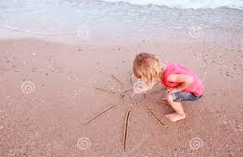
El desarrollo de la grafomotricidad es un aspecto básico de la psicomotricidad infantil y por eso es necesario potenciarla desde una edad temprana. Con este ejercicio se busca mejorar la armonía tónica, la direccionalidad, la segmentación y, por tanto, se realiza para que el pequeño consiga potenciar su rapidez, la legibilidad, la armonía y la fluidez en su escritura o en los movimientos que realizan con las manos.

Slide 4
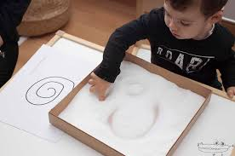
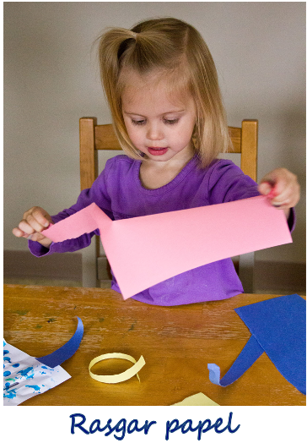
Actividades Sugeridas:
Pintar libremente con lápices gruesos en un espacio amplio.
Utilizar tizas de colores.
Rasgar papel.
Utilizar tablas de arena.
Cortar con los deditos figuras.

